Slide 1
切割铜棒

Slide 2
你的任务是切割不同长度的铜棒，切割铜棒每次只切一段，成本是根据铜棒的长度而定，不同切割的顺序会有不同的成本。
例如：有一根10米长的铜棒必须在第2、4、7米的地方切割，你可以选择先切2米的地方，然后切4米的地方，最后切7米的地方，这样的选择其成本为：10＋8＋6＝24。因为第一次切时铜棒长10米，第二次切时铜棒长8米，第三次切时铜棒长6米。但是如果你选择先切4米的地方，然后切2米的地方，最后切7米的地方，其成本为：10＋4＋6＝20，显然这种切法就是一个较好的选择。
请找出切割一铜棒所需最小的成本。

Slide 3
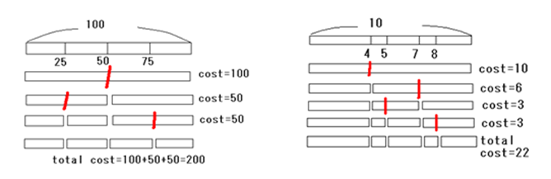
合并石子1的逆过程

Slide 4
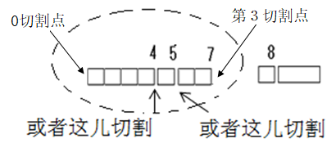
样例2中，切割处为4，5，7，8，求dp[0][3]即从0切割点到第3切割点这一段铜棒切割所需花费的最小代价时，有两种切法，即从4的位置切或者从5的位置切，这样将这一段铜棒分为前后两部分，而前后两部分的最小代价值已经算出，所以两部分的最小代价值加这一刀的代价值即为dp[0][3]的值。如图所示。
时间复杂度为O(n³)，空间复杂度为O(n²)

Slide 5
for (int i=1; i<=N; ++i)
cin>>cut[i];
cut[0]=0;
cut[N+1]=L;
memset(dp,127/2,sizeof(dp));
for (int i=0; i<=N; ++i)
dp[i][i+1]=0;
for (int i=2; i<=N+1; ++i) //枚举跨度
for (int s=0; s+i<=N+1; ++s) //枚举起始点
for (int k=s+1; k<s+i; ++k) //k分成两部分
dp[s][s+i]=min(dp[s][s+i],dp[s][k]+dp[k][s+i]+cut[s+i]-cut[s]);
cout<<"The minimum cutting is "<<dp[0][N+1]<< "."<<endl;

